Slide 1
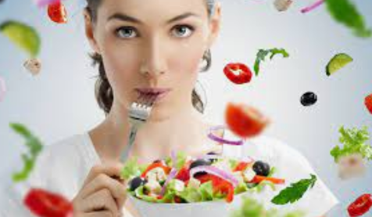
Όλοι οι ζωντανοί οργανισμοί (ζώα, φυτά, μικρόβια και άλλα) χρειάζονται ενέργεια
Οι οργανισμοί παίρνουν την ενέργεια που χρειάζονται, διασπώντας τις θρεπτικές ουσίες που υπάρχουν στη τροφή τους.

Slide 2
φωτοσύνθεση
Μέσα σε κάποια φυτικά κύτταρα γίνεται μια διαδικασία που ονομάζεται φωτοσύνθεση.
Στο παρακάτω διάγραμμα φαίνεται η διαδικασία της φωτοσύνθεσης
ηλιακή ακτινοβολία
Διοξείδιο του άνθρακα
+
νερό
γλυκόζη
+
οξυγόνο

Slide 3
φωτοσύνθεση
ηλιακή ακτινοβολία
Διοξείδιο του άνθρακα
+
νερό
γλυκόζη
+
οξυγόνο
Ανόργανη ουσία
Οργανική ουσία
Ανόργανες ουσίες
Προσοχή!! Στη γλυκόζη αποθηκεύετε ενέργεια (ακτινοβολία) από τον ήλιο

Slide 4
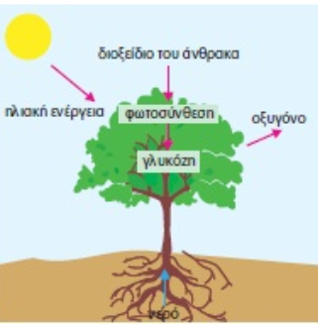
φωτοσύνθεση
Τα φυτά παίρνουν αέριο διοξείδιο του άνθρακα από τον αέρα
Τα φυτά απορροφούν με τις ρίζες τους νερό και άλλες απλές θρεπτικές ουσίες διαλυμένες σε αυτό.
διοξείδιο του άνθρακα
Ηλιακή ενέργεια (ακτινοβολία)
Το διοξείδιο του άνθρακα , το νερό και η ηλιακή ενέργεια (ή ακτινοβολία) συγκεντρώνονται στους χλωροπλάστες , όπου με τη διαδικασία της φωτοσύνθεσης παράγονται γλυκόζη και οξυγόνο.
φωτοσύνθεση
οξυγόνο
γλυκόζη
νερό

Slide 5
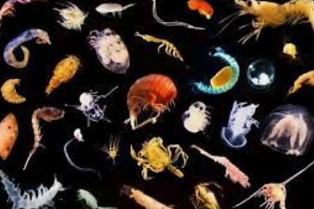
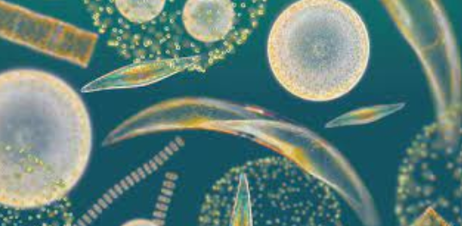
ζωοπλαγκτόν
Το ζωοπλαγκτόν είναι μικροσκοπικοί οργανισμοί , που ζουν σε θάλασσες, λίμνες, και αποτελούν τροφή για ψάρια
Το ζωοπλαγκτόν τρέφετε με φυτοπλαγκτόν
φυτοπλαγκτόν
Περιλαμβάνει όλους τους μικροοργανισμούς (τόσο προκαρυωτικούς - Κυανοβακτήρια- όσο και ευκαρυωτικούς) που κάνουν φωτοσύνθεση, να ζουν σε επιφανειακά ύδατα λιμνών, ποταμών και ωκεανών

Slide 6
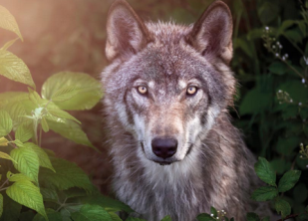
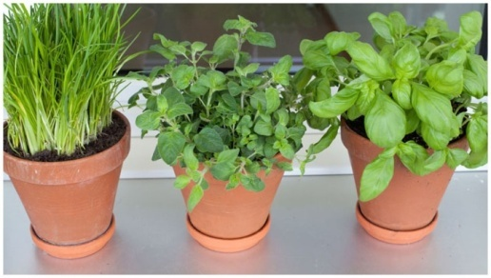
Οι ζωντανοί οργανισμοί χωρίζονται σε
Αυτότροφους οργανισμούς η παραγωγούς, αυτοί οι οργανισμοί δεν τρέφονται τρώγοντας άλλους οργανισμούς, αλλά φτιάχνουν την τροφή τους μόνοι τους, με τη διαδικασία της φωτοσύνθεσης.
παράδειγμα τα φυτά είναι αυτότροφοι οργανισμοί, αφού δεν τρώνε άλλους οργανισμούς
Ετερότροφους οργανισμούς, οι οποίοι για να τραφούν, τρώνε άλλους οργανισμούς.
παράδειγμα τα ζώα είναι ετερότροφοι οργανισμοί, αφού τρώνε άλλα φυτά ή άλλα ζώα

Slide 7
Οι ζωντανοί οργανισμοί χωρίζονται σε
Αυτότροφοι οργανισμοί η παραγωγοί, Οι αυτότροφοι οργανισμοί μετατρέπουν ανόργανες χημικές ουσίες, όπως το διοξείδιο του άνθρακα της ατμόσφαιρας και το νερό, σε οργανικές ενώσεις, όπως η γλυκόζη. Αυτό γίνεται με τη φωτοσύνθεση
παράδειγμα τα φυτά, το φυτοπλαγκτον είναι αυτότροφοι οργανισμοί, και φωτοσυνθέτουν
Ετερότροφους οργανισμούς, δεν μπορούν να μετατρέψουν ανόργανες ουσίες σε οργανικές, δηλαδή δεν φωτοσυνθέτουν.
παράδειγμα τα ζώα δεν φωτοσυνθέτουν
φυτοπλαγκτόν

Slide 8
Οι παραγωγοί διασπούν ένα μέρος των οργανικών ενώσεων που οι ίδιοι συνθέτουν (δηλαδή τροφή) για να πάρουν την ενέργεια που έχουν ανάγκη.
Η διάσπαση των ουσιών της τροφής για παραγωγή ενέργειας ονομάζεται κυτταρική αναπνοή, και γίνεται μέσα στο κύτταρο.
Όσες οργανικές ενώσεις δεν διασπαστούν από τους αυτότροφους οργανισμούς (ή παραγωγούς) , αποθηκεύονται για μελλοντική χρήση.
Αυτές οι οργανικές ενώσεις θα περάσουν από τους αυτότροφους οργανισμούς στους ετερότροφους μέσω της τροφής.

Slide 9
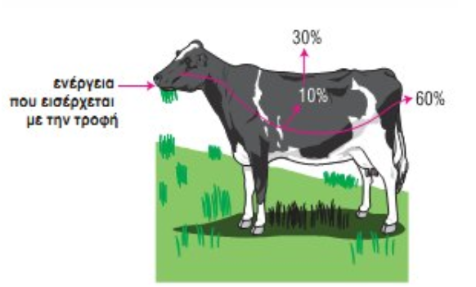
Εικ. 2.7 Ένας καταναλωτής χρησιμοποιεί μέρος της ενέργειας που εξασφαλίζει από την τροφή του για την κάλυψη των αναγκών του.
Η διάσπαση των ουσιών της τροφής γίνεται στο εσωτερικό του κυττάρου (κυτταρική αναπνοή).
Η κυτταρική αναπνοή μπορεί να περιγραφεί απλά με την παρακάτω χημική εξίσωση: γλυκόζη + οξυγόνο -> διοξείδιο του άνθρακα + νερό + ενέργεια

Slide 10
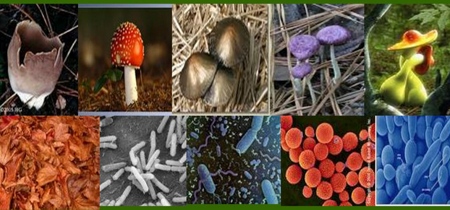
Οι ετερότροφοι οργανισμοί χωρίζονται σε
Καταναλωτές, είναι ορισμένοι ετερότροφοι οργανισμοί, όπως τα ζώα, που τρέφονται με άλλους οργανισμούς
Οι αποικοδομητές είναι βακτήρια, μύκητες ή πρωτόζωα που τρέφονται με «νεκρή» οργανική ύλη (δηλαδή νεκρούς οργανισμούς ή τμήματα τους) την οποία μετατρέπουν σε ανόργανη

Slide 11
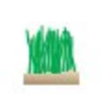
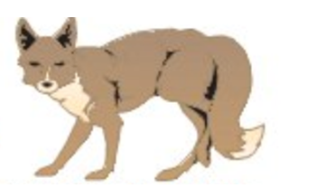
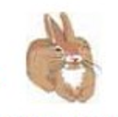
Καταναλωτές χωρίζονται σε τάξεις:
Καταναλωτές 1ης τάξης. Είναι τα φυτοφάγα ζώα, που τρέφονται με παραγωγούς (φυτά)
Παράδειγμα : η αγελάδα, οι οργανισμοί του ζωοπλαγκτού (στα υδάτινα οικοσυστήματα)που τρώνε παραγωγούς.
Καταναλωτές 2ης τάξης: είναι τα σαρκοφάγα ζώα που τρέφονται με φυτοφάγα, όπως ο λύκος, το φίδι, οι σαρδέλες και άλλα
Καταναλωτές 3ης τάξης: είναι τα σαρκοφάγα που τρέφονται με καταναλωτές 2ης τάξης, όπως ο αετός και ο βακαλάος και άλλα
παραγωγός
Καταναλωτής 1ης τάξης
Καταναλωτής 2ης τάξης

Slide 12
παραγωγός
Καταναλωτής 1ης τάξης
Καταναλωτής 2ης τάξης

Slide 13
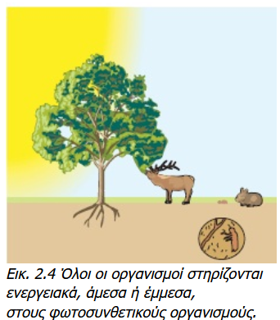
Η φωτοσύνθεση είναι μία πάρα πολύ σημαντική διαδικασία για τη ζωή στον πλανήτη μας.
Καταρχήν με τη φωτοσύνθεση απελευθερώνεται οξυγόνο στον αέρα, το οποίο χρησιμοποιούν άλλοι ζωντανοί οργανισμοί για αναπνεύσουν.
Με τη φωτοσύνθεση η ενέργεια από τον ήλιο αποθηκεύεται στη γλυκόζη, στη συνέχεια οι υπόλοιποι οργανισμοί τρώγοντας τα φυτά παίρνουν την ενέργεια που είναι αποθηκευμένη στη γλυκόζη, και μέσω της τροφής ενέργεια μεταφέρεται και στα άλλα ζώα….
Εξάλλου οι ετερότροφοι οργανισμοί δεν μπορούν να πάρουν την ενέργεια που χρειάζεται κατευθείαν από τον ήλιο, αφού δεν μπορούν να φωτοσυνθέτουν
ενέργεια

Slide 14
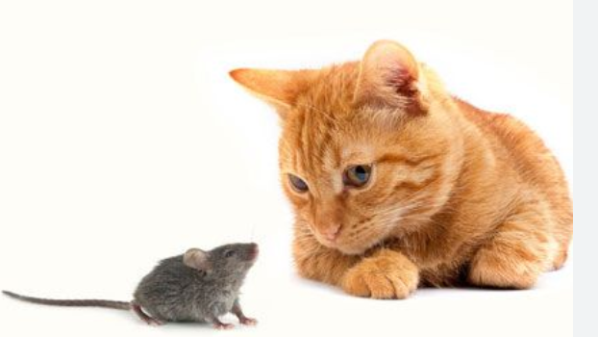
Η γάτα τρώει το ποντίκι, άρα η γάτα και το ποντίκι έχουν τροφική σχέση

